Slide 1
Die Anwendung künstlicher Intelligenz im Informatikunterricht
Leipzig, 01.02.2024
Daniel Voß

Slide 2
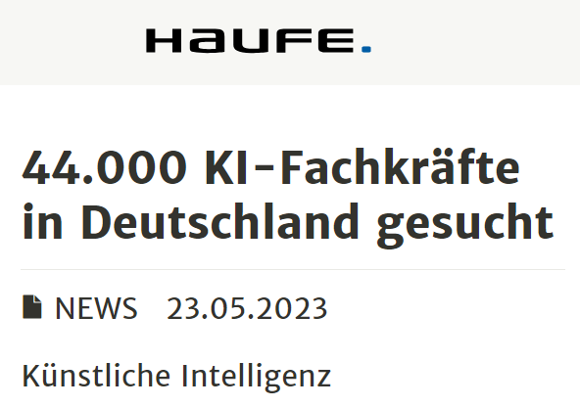

Motivation
Abb.1
Abb.2

Slide 3
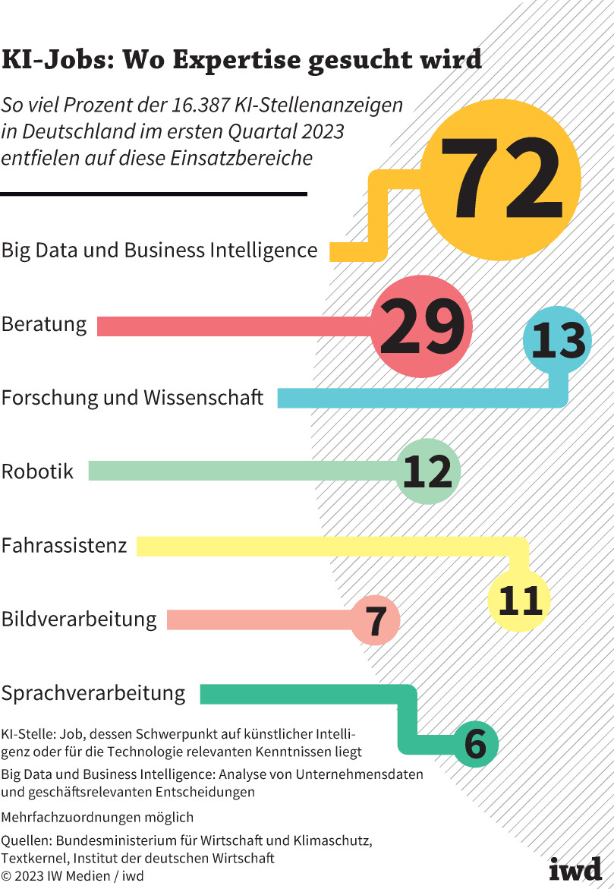

Motivation
Abb.3
Abb.4

Slide 4
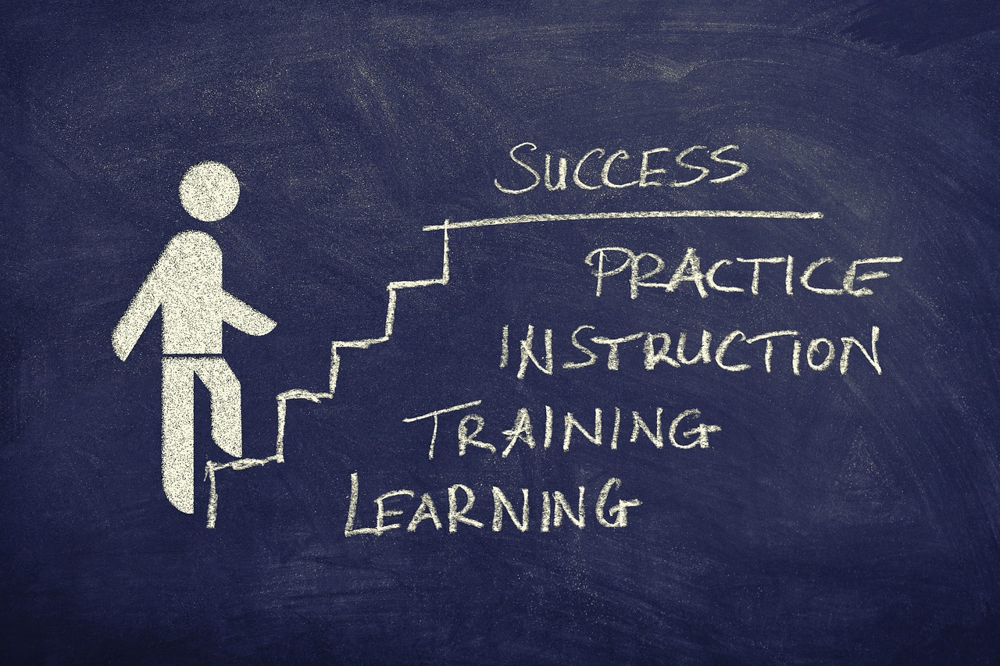
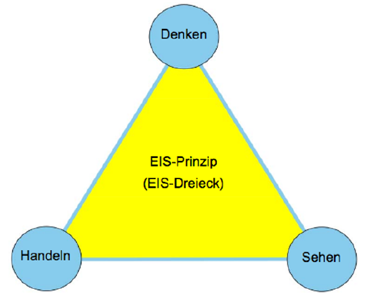
Motivation
Schule muss mithalten
Lehrplanänderung Sachsen 2023
„SuS kennen ausgewählte Aspekte und Verfahren der Künstlichen Intelligenz (KI) und des maschinellen Lernens (ML)“
Praktische Umsetzung der Theorie
Abb.5

Slide 5

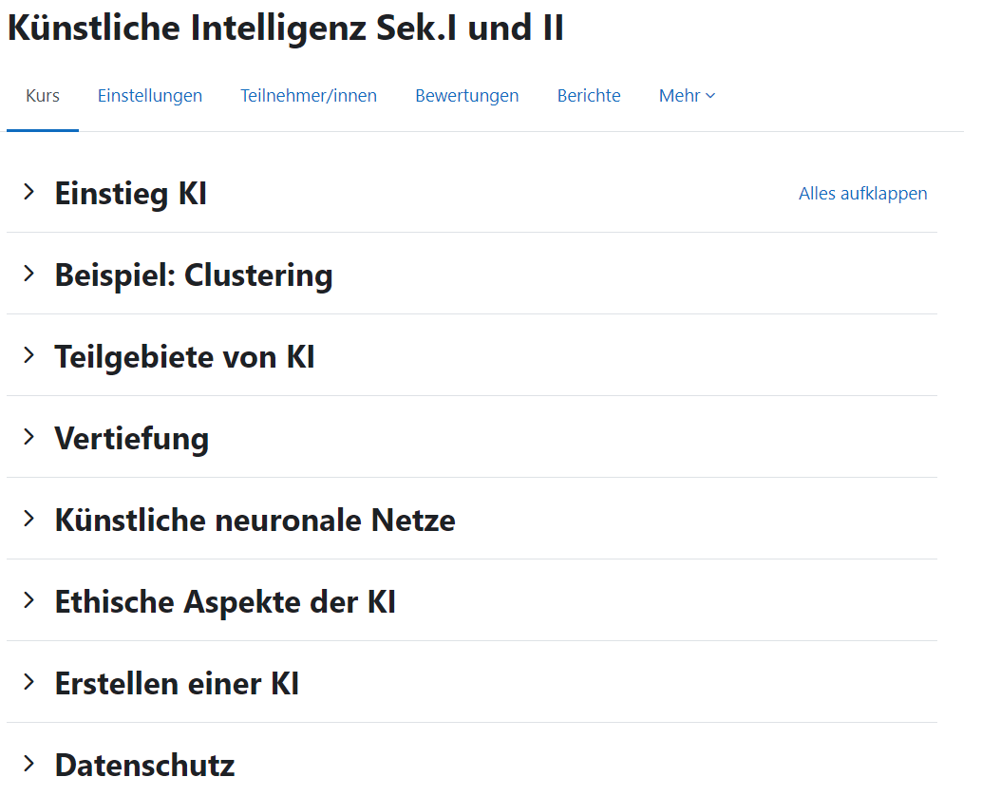
Abb.5

Slide 6
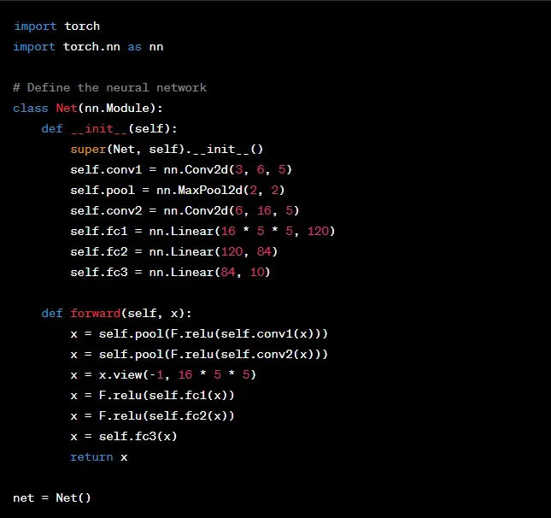

Erstellen einer Task für die Schule
Wie erstellen wir eine Task?
Die SuS kennen das EVA-Modell
Eingabe: verschiedene Daten
Verarbeitung: Auswahl des Verfahrens
Ausgabe: verschiedene Daten
Abb.6

Slide 7

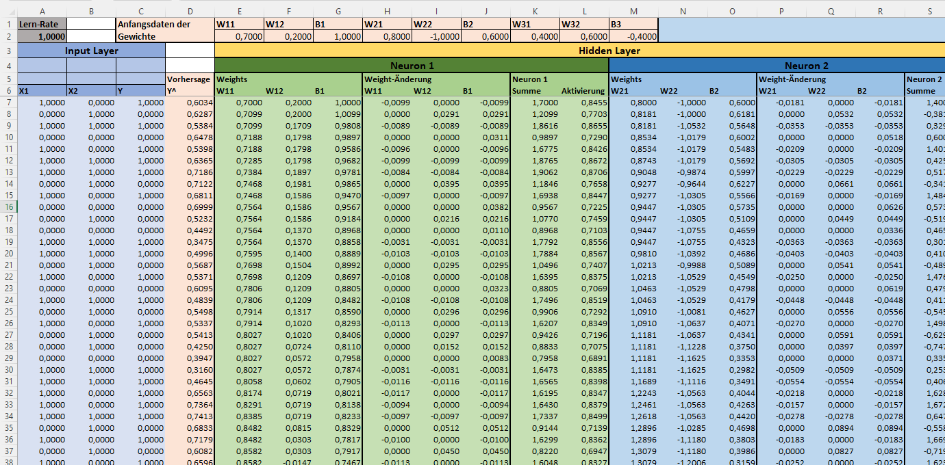
Erstellen einer Task für die Schule
Eingabe
Verarbeitung
Ausgabe
Welche Eingabe-Daten eignen sich für die Schule?
Tabelle
Text

Slide 8
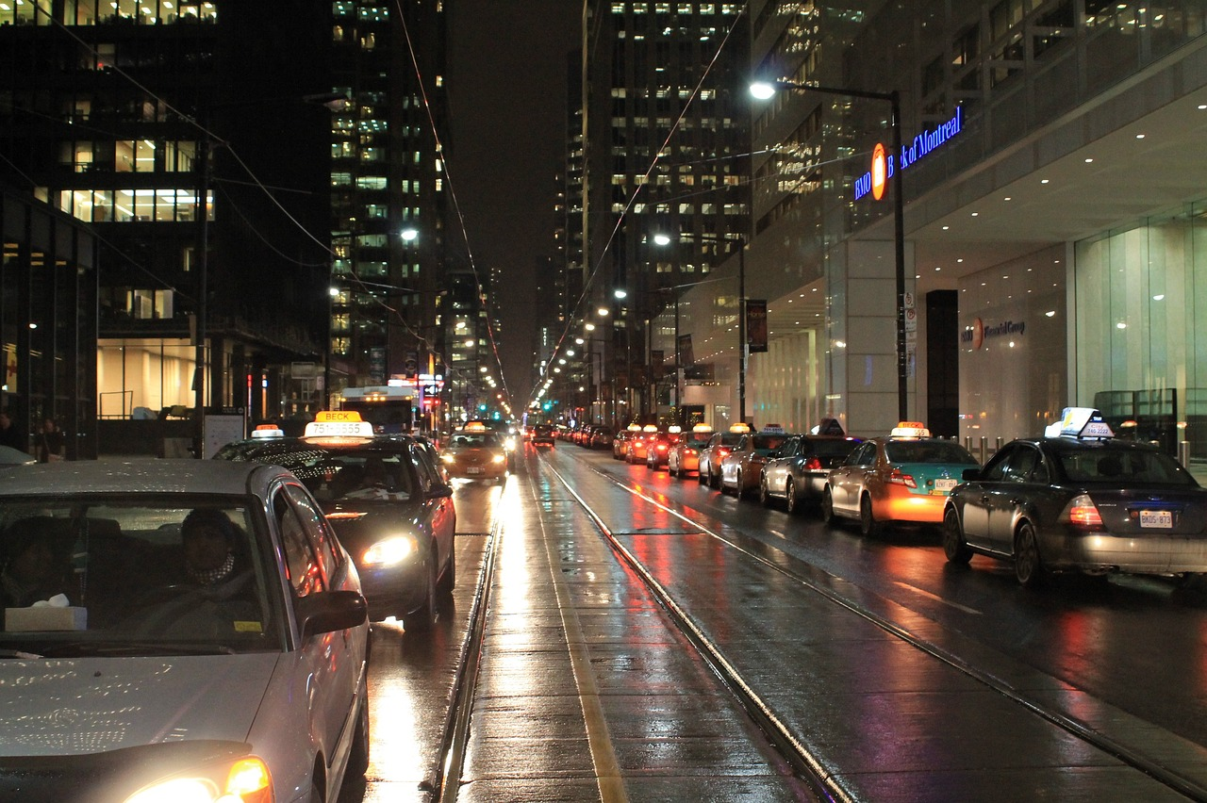

Erstellen einer Task für die Schule
Welche Eingabe-Daten eignen sich für die Schule?
Tabelle
Text
Bild

Slide 9

Erstellen einer Task für die Schule
Welche Eingabe-Daten eignen sich für die Schule?
Tabelle
Text
Bild
Audio
Video

Slide 10
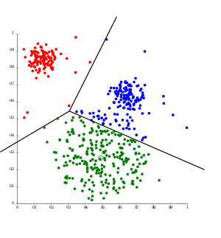

Erstellen einer Task für die Schule
Welche Verfahren können SuS leicht verstehen?
Unüberwacht
Cluster-Analyse
Outlier-Detection
Abb.7

Slide 11
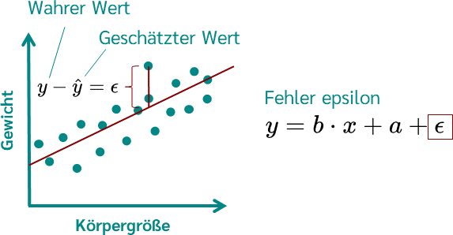
Erstellen einer Task für die Schule
Welche Verfahren können SuS leicht verstehen?
Unüberwacht
Cluster-Analyse
Outlier-Detection
Überwacht
Regression
Abb.8

Slide 12

Erstellen einer Task für die Schule
Welche Verfahren können SuS leicht verstehen?
Unüberwacht
Cluster-Analyse
Outlier-Detection
Überwacht
Regression
Klassifikation

Slide 13
Erstellen einer Task für die Schule
Welche Ausgabe-Daten sind leicht verständlich?
Zahl
Funktion
Generierter Text
Generiertes Bild
Klassenzuordnung

Slide 14


Erstellen einer Task für die Schule
Lebensweltbezug – Spielt das Thema in meinem Leben eine Rolle?
realer Nutzen – Was nützt mir die KI?
Komplexität – Wie kompliziert ist das Thema?

Slide 15
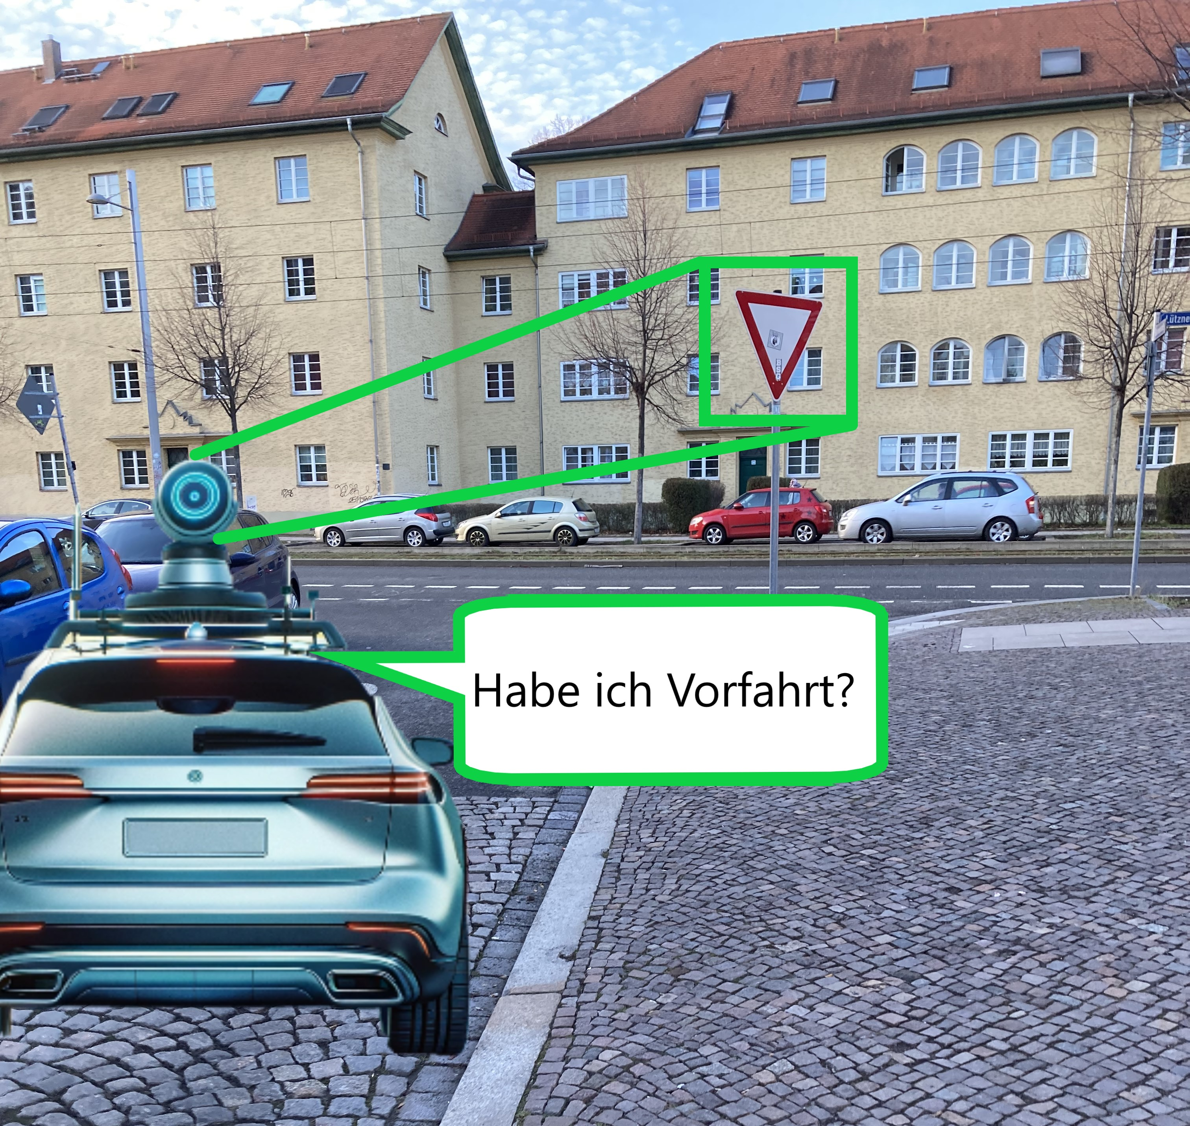
Erstellen einer Task für die Schule
Straßenschilder klassifizieren
Bildklassifikation
Einfache Situation, kaum Vorwissen benötigt
Bietet die Möglichkeit die Daten selber zu sammeln
SuS in Kleingruppen einteilen (shared task)
→ Jede Gruppe sammelt Bilder

Slide 16
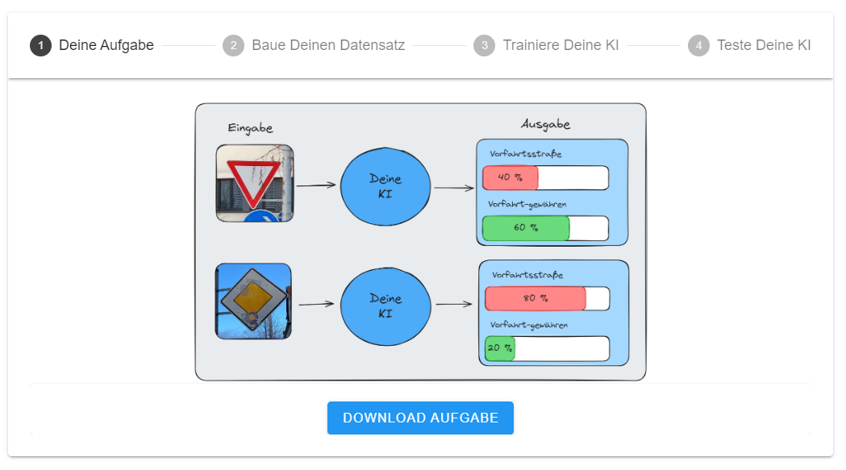
Workflow der SuS

Slide 17
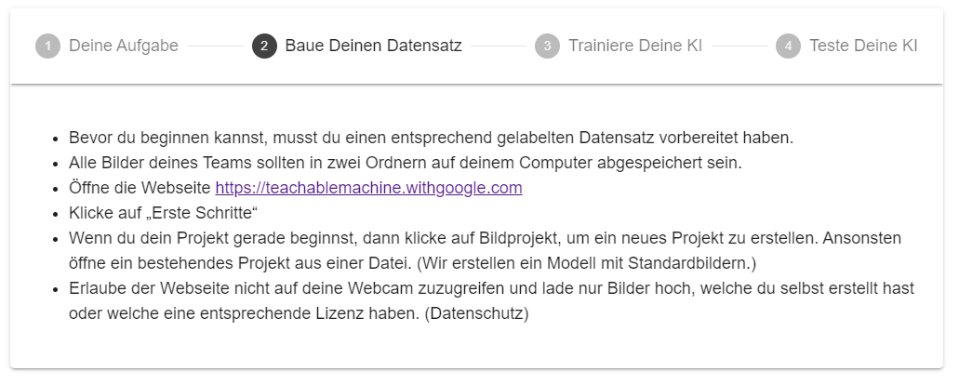
Workflow der SuS

Slide 18
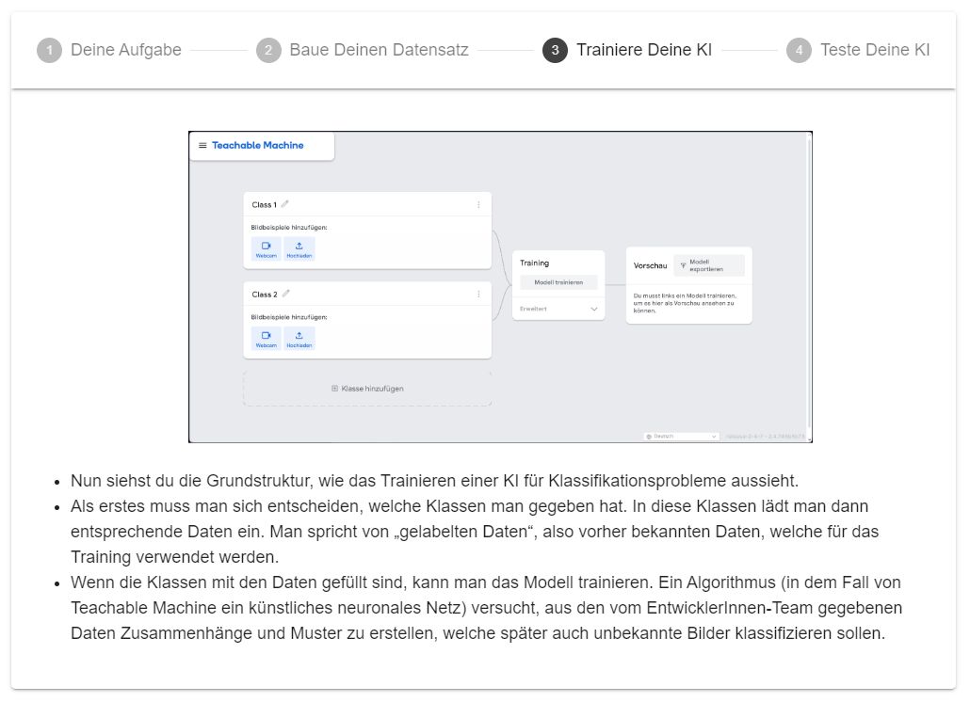
Workflow der SuS

Slide 19
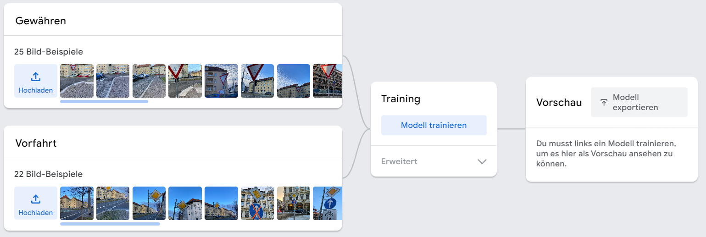
Workflow der SuS

Slide 20
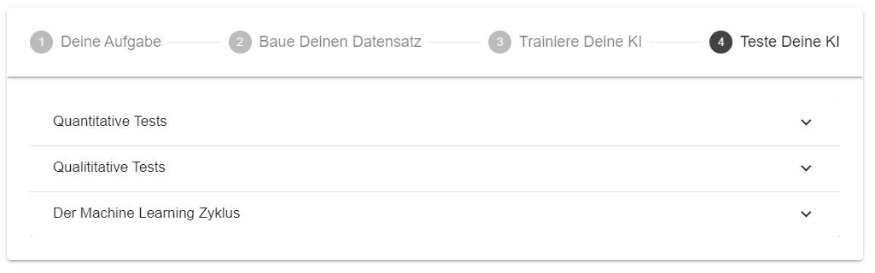
Workflow der SuS

Slide 21
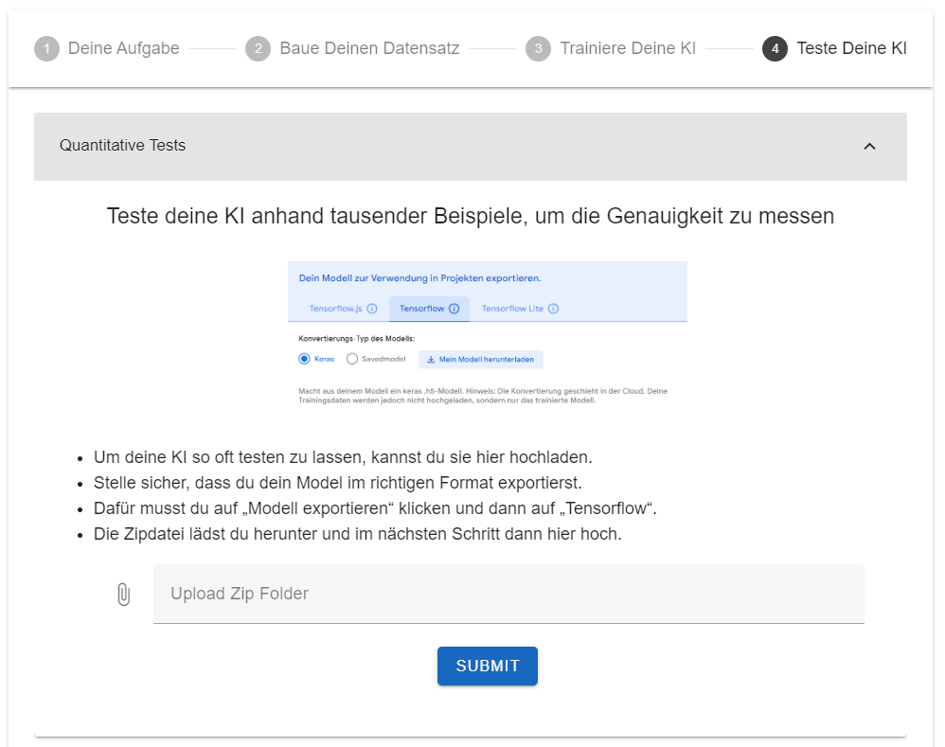
Workflow der SuS

Slide 22
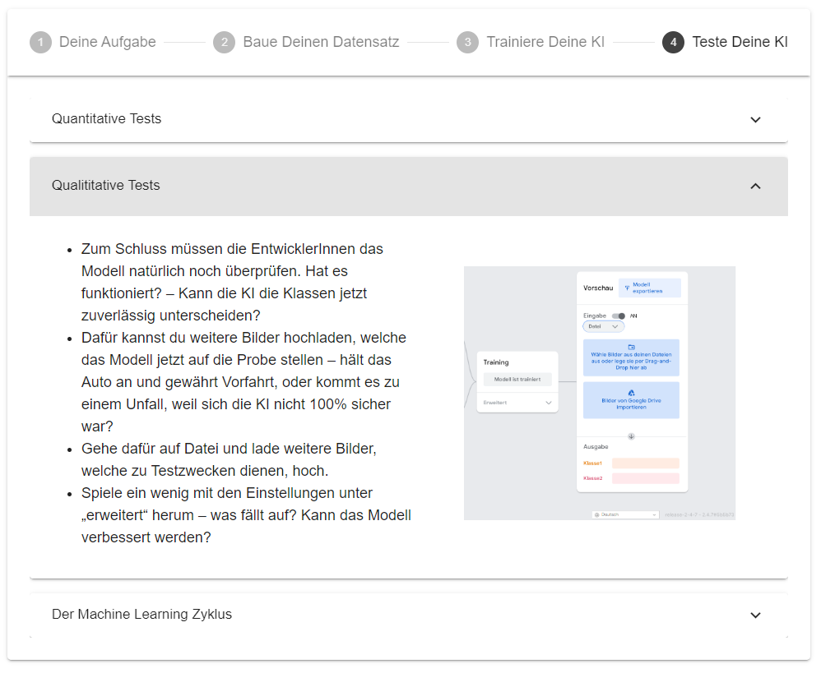
Workflow der SuS

Slide 23
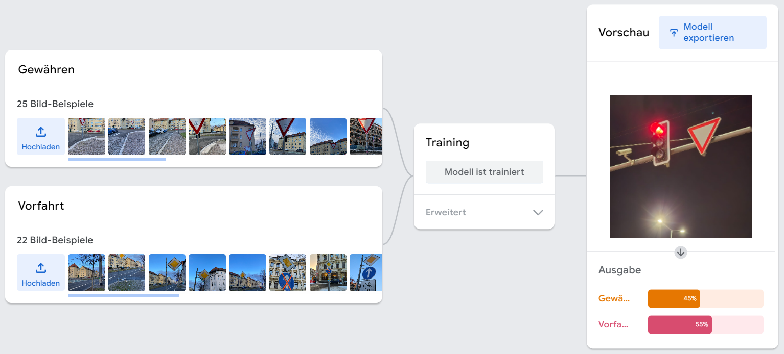
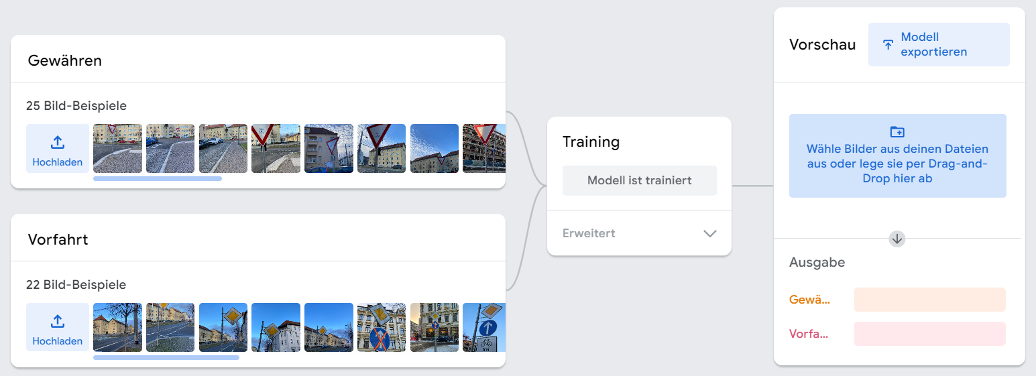
Workflow der SuS

Slide 24
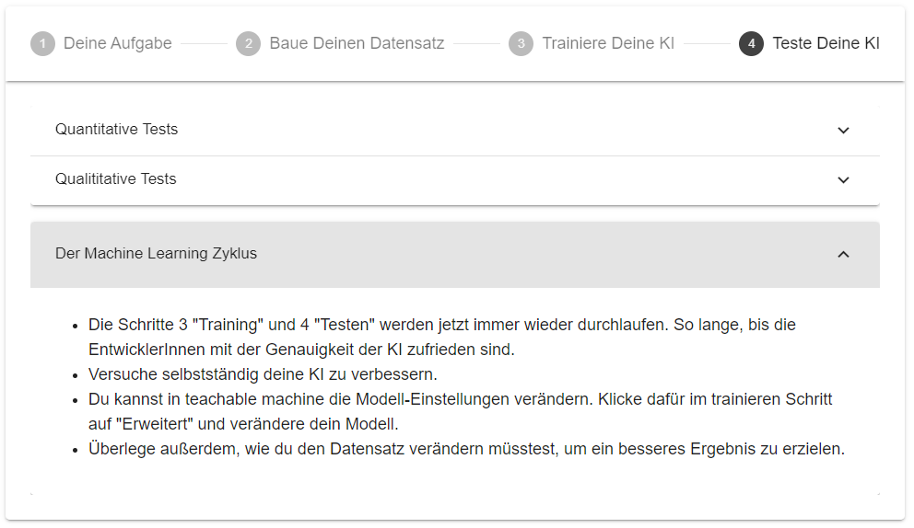
Workflow der SuS

Slide 25
Kompetenz-ziele
Fachkompetenzen
Die Schülerinnen und Schüler sind in der Lage:
die konzeptionelle Herangehensweise an Klassifikationsaufgaben zu erklären.
die grundlegende Aufgabe und Funktionsweise eines Klassifikators zu beschreiben.
die grundlegende Notwendigkeit einer guten Datenbasis zu erklären.
die Ergebnisse einer Klassifikationsaufgabe mithilfe der von teachable machine bereitgestellten Faktoren zu analysieren und zu diskutieren.
anhand der Ausgabe des Klassifikations-Algorithmus Verbesserungsvorschläge für die Trainingsdaten abzuleiten.
Herausforderungen bei der Bildklassifikation zu verstehen.

Slide 26
Kompetenz-ziele
Weitere Kompetenzen
Die Schülerinnen und Schüler sind in der Lage:
durch KI getroffene Entscheidungen reflektiert zu beurteilen und einzuordnen.
einfache Funktionen von Bildverarbeitungssoftware einzusetzen.
im Rahmen einer sogenannten shared task in Kleingruppen zusammen zu arbeiten und sich gegenseitig zu unterstützen.

Slide 27
Erprobung
Pre-Tests:
Erprobung mit SuS der Klassenstufe 7 im Rahmen einer AG an der EAH-Jena
Erprobung mit SuS der Klassenstufe 9 im regulären Informatikunterricht an der Max-Klinger-Schule Leipzig
Ergeben sich bei Durchführung des Szenarios Probleme?
Was kann am Ablauf verbessert werden?
Welche Kompetenzen werden erreicht?

Slide 28

Zusammenfassung
Es ist wichtig, das Thema der KI in der Schule zu behandeln
Teachable Machine stellt ein gutes Tool dar, um ML zugänglich zu machen
Mit Hilfe sehr starker didaktische Reduktion gewinnen SuS einen ersten Einblick in die Welt des ML

Slide 29
Vielen Dank für eure Aufmerksamkeit
Name
Link/ QR-Code?
Ort
Datum

Slide 30
Quellen
Bruner, J.: The Process of Education. Cambridge: Harvard University Press, 1966, S.34-38 ISBN: 9780674710009
Gesellschaft für Informatik e. V. (2008). Bildungsstandards Informatik für die Sekundarstufe I. Berlin, Bonn: LOG IN Verlag GmbH.
Sächsisches Staatsministerium für Kultus. (Hrsg.). (2022). Lehrplan Gymnasium Informatik. Dresden: Landesamt für Schule und Bildung.

Slide 31
Quellen
Bildquellen
Alle Bilder ohne Quellenangabe, stammen von pixabay.com oder sind selbst erstellt
Abb.1: https://www.haufe.de/personal/hr-management/unternehmen-suchen-haenderingend-nach-ki-experten_80_594902.html
Abb.2: https://www.deutschland.de/de/topic/wirtschaft/chancen-fuer-ki-talente-standort-deutschland
Abb.3: https://www.iwd.de/artikel/ki-boom-unternehmen-suchen-fachkraefte-606812/
Abb.4 nach: Büchel, Jan / Engler, Jan Felix / Mertens, Armin, 2023, KI-Einsatzbereiche in Deutschland. Eine Analyse von KI-Stellenanzeigen, Gutachten im Projekt „Entwicklung und Messung der Digitalisierung der Wirtschaft am Standort Deutschland” des Bundesministeriums für Wirtschaft und Klimaschutz, Köln
Abb.5: https://wiki.sachsen.schule/digit/index.php/Darstellungswechsel
Abb.6: https://miro.medium.com/v2/resize:fit:786/format:webp/1*pRqasOIB7YfNtgumtmUe0Q.png
Abb.7: https://de.wikipedia.org/wiki/Datei:KMeans-Gaussian-data.svg
Abb.8: https://datatab.de/tutorial/lineare-regression

